Slide 1


SLPPT 08 LDPBW
CCB 08 – BOC 08
Analyse binnenklimaat COps
1SgtMaj CHOUBANE H. Sep 2021

Slide 2
Inhoud
Inleiding.
Regelgeving & Adviezen.
Huidige situatie.
Analyse.
Besluit.
Adviezen LDPBW 08.

Slide 3
Inleiding.
Op basis van een eerdere analyse en metingen in de lokalen B521 en B508 van Okt/Dec 2020 werd er besloten om een nieuwe en grondigere analyse te maken betreffende het ventilatiesysteem en het binnenklimaat in de B-vleugel op het 5de verdiep van blok 1.
Tijdens de voorgaande metingen werd vastgesteld dat de CO_{²} waarden en de relatieve luchtvochtigheid zeer slecht waren en de Max normen overschreden.

Slide 4
Grondplan 1ste verdiep
Blok 1

Slide 5
Regelgeving & Adviezen.
Regelgeving.
  CODEX Welzijn op het Werk, Boek III, Titel 1: basiseisen betreffende arbeidsplaatsen.
  MB van 24 Mar 2021
Adviezen.
  NEN SPEC: Kantoorwerkplekken-Ergonomische eisen voor de oppervlakte en inrichting in het kader van de COVID-19-maatregelen.
  RA/Coronamaatregelen in kantooromgevingen (LDPBW 08).
  Generieke gids om de verspreiding van COVID-19 op het werk tegen te gaan (FOD WASO).
  Advies GHR Nr 9616: Aanbevelingen betreffende de ventilatie van gebouwen met uitzondering van ziekenhuizen en verzorgingsinstellingen om de overdracht van SARS-COV-2 via de lucht te beperken.
  Nota DG H&WB, Nr. 21-50036211 van 01 Apr 21: Maatregelen i.v.m. verluchting.
  Plaatsing en gebruik CO²-meters.

Slide 6
Huidige situatie.
Het ventilatiesysteem is niet berekend op de huidige toestand van de lokalen en de bezetting ervan.
Er is geen natuurlijke ventilatie mogelijk (ramen kunnen niet geopend worden en de B-vleugel is maar aan één kant geopend.
De Max CO²-waarden (900 ppm) worden in bepaalde lokalen sterk overschreden.
De relatieve luchtvochtigheid licht onder de te voorziene waarden. Deze dienen tussen de 40% en 60% RH te liggen.
Een groot aantal van het personeel heeft klachten die gelinkt kunnen worden aan te hoge CO²-waarden en/of een te lage relatieve luchtvochtigheid (%HR).
Er zijn een aantal 24 Hr-diensten die in deze omstandigheden werken.
Het huidige airco-systeem zuigt geen verse buitenlucht aan maar gebruikt de lucht uit de lokalen.
Notes:
Algemene opmerking voor alle lokalen.
Dat er geen natuurlijke verluchting mogelijk is doordat de ramen niet geopend kunnen worden en dat de toegangsdeuren tot de B-vleugel in principe steeds gesloten zijn. Een deur is een nooddeur en de andere deur wordt als normale toegang tot de B-vleugel gebruikt. Deze situatie zorgt ervoor dat er geen natuurlijke verluchting mogelijk is.
De luchtkwaliteit in veel gevallen niet goed is.
Dat we via de uitgevoerde metingen met zekerheid kunnen zeggen dat er onvoldoende toevoer van verse lucht en/of onvoldoende afvoer van gebruikte lucht is. Het huidige ventilatiesysteem werd volgens TSS-Infra berekend en geplaatst voor de toenmalige voorziene bezetting en voor lokalen waar de ramen geopend konden worden,
Dat niet alle lokalen beschikken over een ventilatiekanaal voor toevoer van verse lucht en dat de toevoer van verse lucht onvoldoende is voor de huidige bezetting.
Dat niet alle lokalen beschikken over een ventilatiekanaal voor de afvoer van gebruikte lucht beschikt en dat van de voorhanden kanalen het debiet niet altijd voldoende is.
De CO_{²}-waarden, en zeker in tijden van deze coronapandemie, bij bezetting van de lokalen dikwijls veel te hoog ligt. Men dient hier niet alleen stil te staan met het coronavirus maar met alle virussen en bacteriën die op dezelfde manier verspreid en overgedragen worden.
Dat de relatieve luchtvochtigheid nooit binnen de aanbevolen grenswaarden (tussen de 40% en 60% RH) ligt hoewel dit voorgeschreven wordt bij het gebruik van gemechaniseerde ventilatiesystemen.
Dat een deel van het personeel, en zeker van bepaalde lokalen, een of meerdere klachten heeft die voorkomen bij te hoge CO_{²}-waarden of een te lage relatieve luchtvochtigheid.
Dat het voorziene airco systeem de lucht van de lokalen gebruikt en deze afgekoelde lucht terug in de ruimte blaast. Dit is in ruimten zonder natuurlijke verluchting ten sterkste afgeraden en zeker nu in deze tijd van een coronapandemie.
Dat met enige zekerheid gezegd kan worden dat de luchtcirculatie in de algehele B-vleugel niet optimaal is door het ontbreken van een optimaal ventilatiesysteem.
Dat, daar er momenteel met een strikt minimum aan personeel gewerkt wordt, de gemeten CO_{²}-waarden lager liggen dan dat men met een normale bezetting zou werken.

Slide 7
Huidige situatie.
Het huidige airco-systeem zuigt geen verse buitenlucht aan maar gebruikt de lucht uit de lokalen.
Niet alle lokalen zijn voorzien van ventilatiekanalen.
Niet alle lokalen hebben ventilatiekanalen IN en OUT.
Sommige hebben alleen IN of OUT.
In de huidige coronaperiode is het risico op infectieziekten sterk gestegen. (Infectieziekten worden veroorzaakt door micro-organismen zoals virussen, bacteriën, schimmels en parasieten).
Ook buiten de coronaperiode is er een verhoogd risico op infectieziekten vanwege de slechte ventilatie en de soms slechte locaties van de ventilatiekanalen.
In het ventilatiesysteem zijn geen HEPA-filters voorzien.
Er kan momenteel niet gezegd worden of er gerecupereerde lucht wordt gebruikt. We vermoeden van niet, maar weten het niet zeker.
Notes:
Algemene opmerking voor alle lokalen.
Dat er geen natuurlijke verluchting mogelijk is doordat de ramen niet geopend kunnen worden en dat de toegangsdeuren tot de B-vleugel in principe steeds gesloten zijn. Een deur is een nooddeur en de andere deur wordt als normale toegang tot de B-vleugel gebruikt. Deze situatie zorgt ervoor dat er geen natuurlijke verluchting mogelijk is.
De luchtkwaliteit in veel gevallen niet goed is.
Dat we via de uitgevoerde metingen met zekerheid kunnen zeggen dat er onvoldoende toevoer van verse lucht en/of onvoldoende afvoer van gebruikte lucht is. Het huidige ventilatiesysteem werd volgens TSS-Infra berekend en geplaatst voor de toenmalige voorziene bezetting en voor lokalen waar de ramen geopend konden worden,
Dat niet alle lokalen beschikken over een ventilatiekanaal voor toevoer van verse lucht en dat de toevoer van verse lucht onvoldoende is voor de huidige bezetting.
Dat niet alle lokalen beschikken over een ventilatiekanaal voor de afvoer van gebruikte lucht beschikt en dat van de voorhanden kanalen het debiet niet altijd voldoende is.
De CO_{²}-waarden, en zeker in tijden van deze coronapandemie, bij bezetting van de lokalen dikwijls veel te hoog ligt. Men dient hier niet alleen stil te staan met het coronavirus maar met alle virussen en bacteriën die op dezelfde manier verspreid en overgedragen worden.
Dat de relatieve luchtvochtigheid nooit binnen de aanbevolen grenswaarden (tussen de 40% en 60% RH) ligt hoewel dit voorgeschreven wordt bij het gebruik van gemechaniseerde ventilatiesystemen.
Dat een deel van het personeel, en zeker van bepaalde lokalen, een of meerdere klachten heeft die voorkomen bij te hoge CO_{²}-waarden of een te lage relatieve luchtvochtigheid.
Dat het voorziene airco systeem de lucht van de lokalen gebruikt en deze afgekoelde lucht terug in de ruimte blaast. Dit is in ruimten zonder natuurlijke verluchting ten sterkste afgeraden en zeker nu in deze tijd van een coronapandemie.
Dat met enige zekerheid gezegd kan worden dat de luchtcirculatie in de algehele B-vleugel niet optimaal is door het ontbreken van een optimaal ventilatiesysteem.
Dat, daar er momenteel met een strikt minimum aan personeel gewerkt wordt, de gemeten CO_{²}-waarden lager liggen dan dat men met een normale bezetting zou werken.

Slide 8
De analyse.
De analyse werd uitgevoerd op basis van de Codex Welzijn op het werk, Het advies van de HGR Nr 9616, de norm NEN Spec2 en de nota
van DG h&WB Nr:21-50036211.
De luchtcirculatie in de lokalen werd niet geanalyseerd daar we hier geen apparatuur voor hebben. We weten wel dat de luchtcirculatie in veel lokalen niet optimaal is en de aanwezigheid bacteriën, virussen en dergelijke niet te vermijden zijn.

Slide 9
De analyse.
Uitgevoerde metingen:
  CO²-waarden (Max, Min en Gem).
  De relatieve luchtvochtigheid (Max, Min en Gem).
  Luchtsnelheid ventilatiekanalen ((m/sec).
  Temperatuur (niet in de analyse verwerkt)

Slide 10
De analyse.
Volgende gegevens werden bepaald:
  Lokalen.
    Oppervlakte lokalen.
      Max aantal personen per lokaal volgens de Codex.
      Max aantal personen per lokaal volgens de HGR.
      Aantal personen in overtal volgens de HGR.
      Max aantal personen per lokaal volgens Max aantal personen per lokaal volgens de NEN Spec2.
      Aantal personen in overtal volgens de NEN Spec2.

Slide 11
De analyse.
Volgende gegevens werden bepaald:
  Lokalen.
    Volume lokalen.
      Max aantal personen per lokaal volgens de Codex.
      Aantal personen in overtal volgens de Codex.
      Max aantal personen per lokaal volgens de HGR.
      Aantal personen in overtal volgens de HGR.
    Max bezetting van de lokalen (8 Hr. En 24 Hr.-diensten.
    Huidige bezetting van de lokalen

Slide 12
De analyse.
Volgende gegevens werden bepaald:
  Lokalen.
    Luchtdebiet m³/Hr.
      Max aantal personen per lokaal volgens de Codex.
      Aantal personen in overtal volgens de Codex.
      Max aantal personen per lokaal volgens de HGR.
      Aantal personen in overtal volgens de HGR.
    L/Sec per m² en herleid naar 4L/sec per m².
    Luchtverversingen van 10 X Vol per lokaal.
    Klachten van het Pers gelinkt aan te hoge CO²-waarden en een te lage luchtvochtigheid.

Slide 13
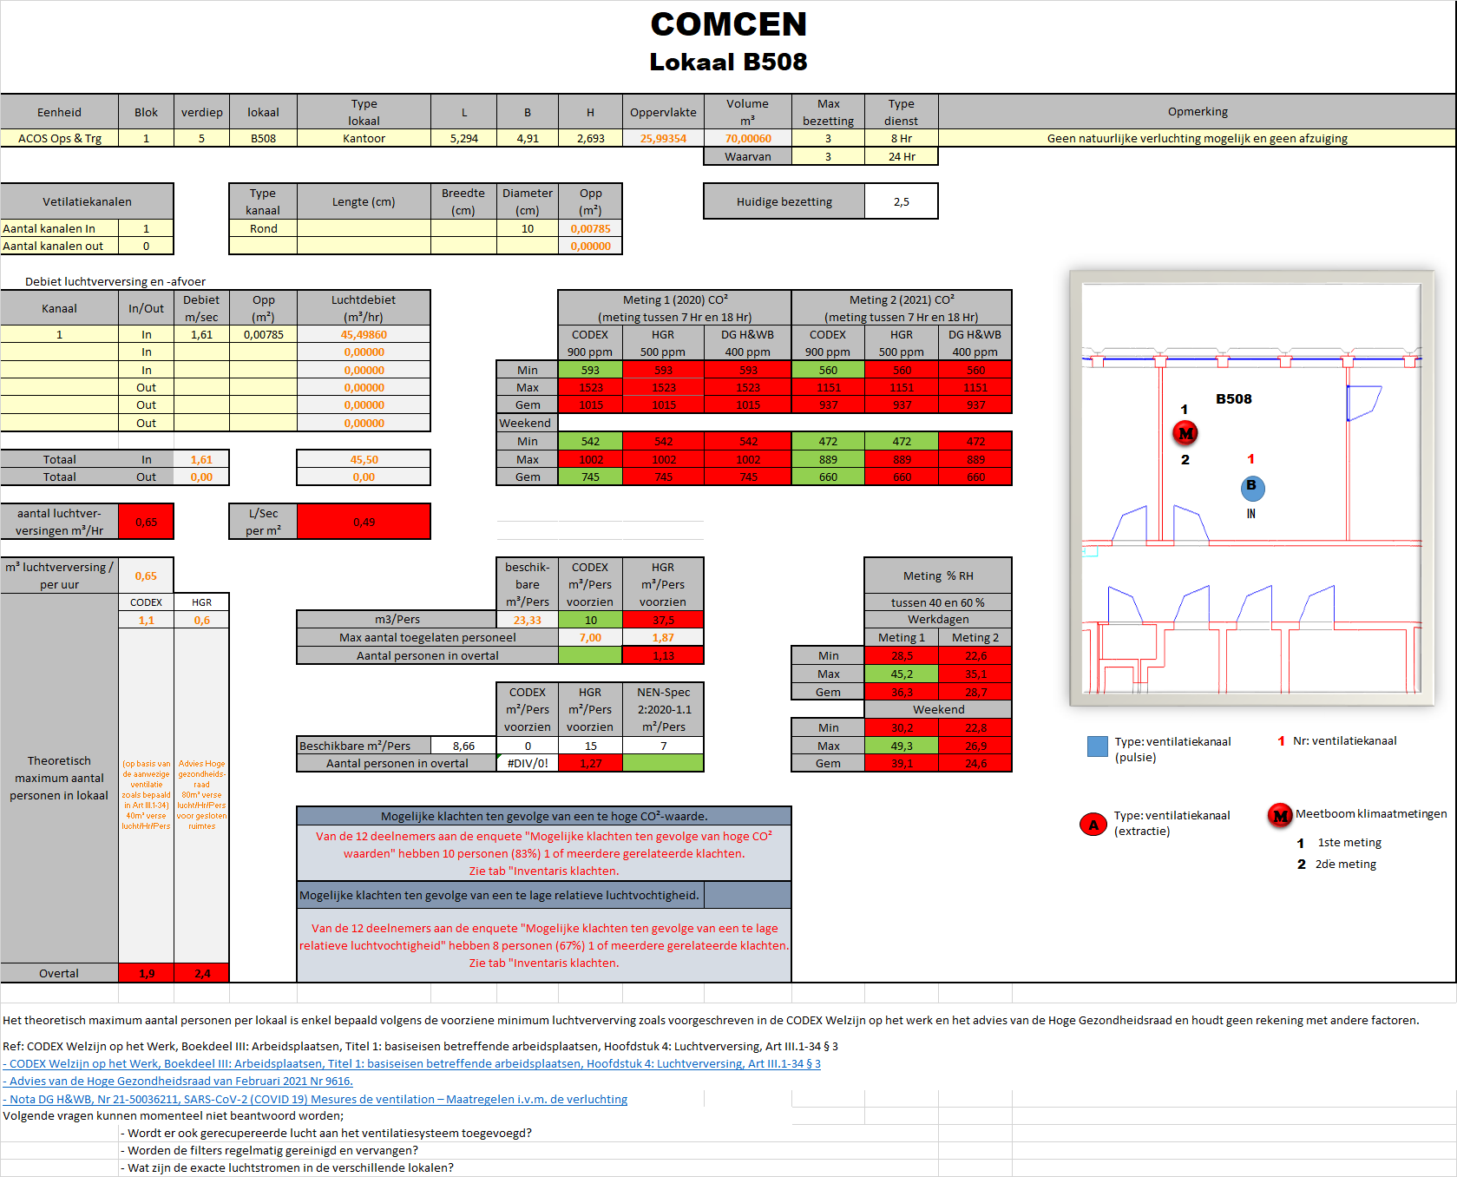

Slide 14
Resultaten analyse.
CO²-waarden
Relatieve luchtvochtigheid
Klachten Pers mogelijk gelinkt aan te hoge CO²-waarden
Klachten Pers mogelijk gelinkt aan te lage relatieve luchtvochtigheid.
Aantal m³/Pers
Aantal m²/Pers

Slide 15
Resultaten analyse.
Lok | CO² |  |  | RH% |  |  | Pers/m² (overtal) |  | Pers/m³ (overtal) |  | Luchtv (overtal) |  | Aantal klachten
 | Min | Max | Gem | Min | Max | Gem | HGR | NEN | COD | HGR | COD | HGR | CO² | RH%
1 | 358 | 865 | 609 | 27,4 | 37,3 | 31,4 | 4,49 | 0,49 | 0 | 4,23 | 7 | 8 | 1/3 | 2/3
2 | 593 | 1523 | 1015 | 22,8 | 26,9 | 24,6 | 1,27 | 0 | 0 | 1,13 | 1,9 | 2,4 | 10/12 | 8/12
3 | - | - | - | - | - | - | 1,9 | 0,64 | 0 | 1,81 | 1,6 | 2,3 | - | -
4 | 384 | 1161 | 542 | 20 | 35,1 | 27,4 | 16,04 | 11,52 | 4,11 | 15,76 | 0 | 1,9 | - | -
5 | 356 | 823 | 436 | 22,9 | 35,4 | 30,2 | 9,59 | 6,84 | 2,34 | 9,42 | 0 | 0 | - | -
6 | - | - | - | - | - | - | 8,48 | 4,44 | 0 | 3,77 | 12 | 12 | - | -
7 | 408 | 943 | 699 | 22,6 | 34,8 | 27,7 | 4,21 | 0 | 0 | 4 | 0 | 0 | 18/22 | 16/22
8 | - | - | - | - | - | - | 0,36 | 0 | 0 | 0,31 | 0 | 0 | - | -
9 | 458 | 1156 | 767 | 22,3 | 27 | 24,6 | 1,77 | 0,37 | 0 | 1,68 | 3 | 3 | 3/3 | 2/3
Gang | 368 | 616 | 503 | 19,4 | 36,4 | 28
De waarden CO² zijn op basis van de coronamaatregelen.

Slide 16
Besluit.
Er dient rekening gehouden te worden dat tijdens de metingen de lokalen steeds met een strikt Min aan Pers bezet waren en dat dus de CO²-waarden hoger zullen zijn bij een normale bezetting en dat er geen rekening werd gehouden met de luchtcirculatie in de lokalen.
Indien de luchtcirculatie in de lokalen niet goed is en er de mogelijkheid bestaat dat stoffen, virussen en bacteriën zich kunnen ophopen in bepaalde delen van een lokaal zal men bepaalde risico’s zoals besmettingen, inhaleren van biologische agentia niet kunnen uitsluiten of zelfs niet tot een aanvaardbaar restrisico kunnen herleiden.
Het ventilatie- en het aircosysteem voldoen niet voor de volledige B-vleugel en dient zo snel mogelijk herzien en aangepast te worden.
(niet conforme waarden CO², RH% en slechte luchtcirculatie)

Slide 17
Besluit.
We kunnen niet aantonen wat de impact is van de slechte luchtcirculatie in de B-vleugel (Geen info over het aantal afwezigheden ten gevolge van een ziekte die het gevolg hiervan is en het niet kunnen analyseren van de luchtcirculatie).
Momenteel beschikken we niet over een register betreffende het onderhoud en enig ander Doc betreffende de systemen zelf.

Slide 18
Advies LDPBW 08.
Studie laten uitvoeren door experten (CC Infra), rekening houdend met:
  Bezetting van de lokalen
  Geen natuurlijke verluchting mogelijk en luchtcirculatie.
  Verspreiding van bacteriën, virussen, parasieten en schimmels.
Dit dient continue opgevolgd te worden.
Plaatsen van dataloggers voor het meten van CO², RH% in alle lokalen (bijhouden van de resultaten).
Men kan ons contacteren voor de plaatsing.
Dragen van mondmaskers bij te hoge CO²-waarden en wanneer men zich moet verplaatsen.
Toepassen van de adviezen vermeldt in de slide “Regelgeving & Adviezen)

Slide 19

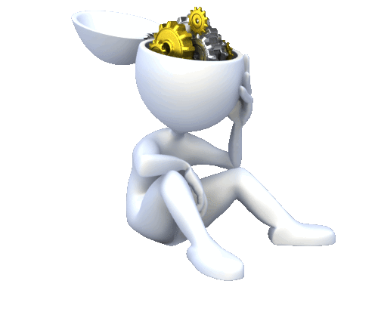

Slide 20
1
B
0,6 m/sec
1,3 m/sec
2 m/sec
IN
3
2
1
IN
IN
IN
IN
IN
1
2
OUT
OUT

Slide 21
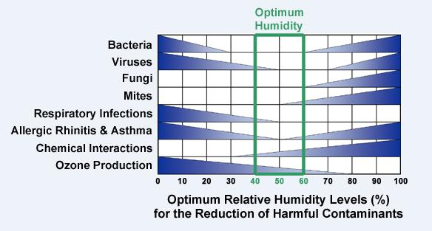
RH%

Slide 22
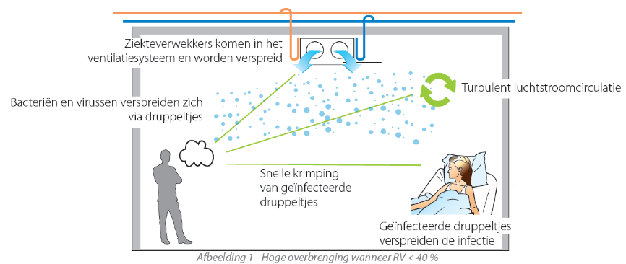
RH%

Slide 23
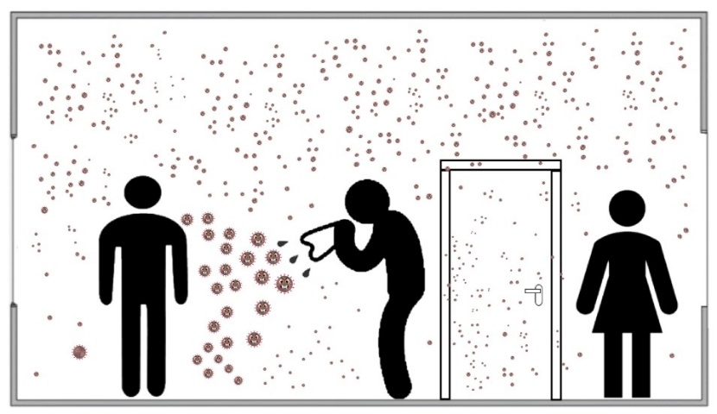
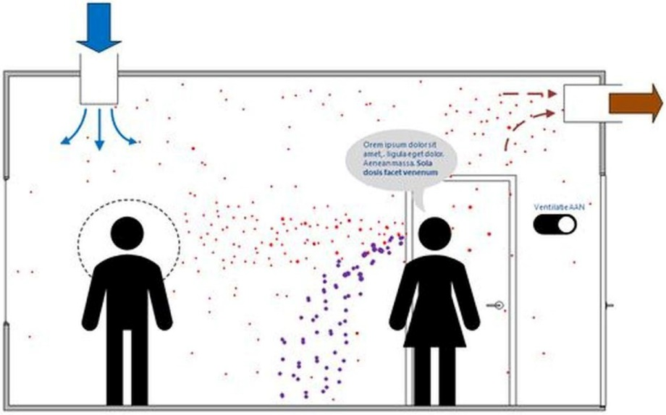
Luchtcirculatie.
Verspreiding aërosolen bij geen of
onvoldoende ventilatie.
Verspreiding van het virus in lokalen met mechanische verluchting.

